Slide 1













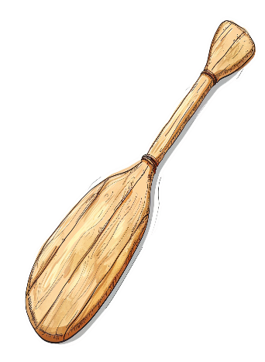

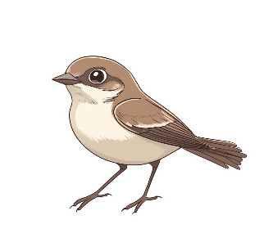





В лодке два весла
Клава сидела
на лавке
Волк увидел
белку
Володя был
голодный
У вулкана
текла лава
Слава плыл
на лодке
В саду пел
соловей

